Slide 1
Сауат ашу
1 - сынып
3 - тоқсан

Slide 2
Сабақтың тақырыбы:
Біздің кафеде. Буын.
Сабақтың мақсаты:
Мәтінде автордың кім (не) туралы айтқысы келетінін түсінесің.
Тыңдалған материал бойынша өз пікіріңді білдіруді үйренесің.
Сөздің буыннан тұратынын түсінесің.
Сөздегі буын санын анықтай аласың.

Slide 3
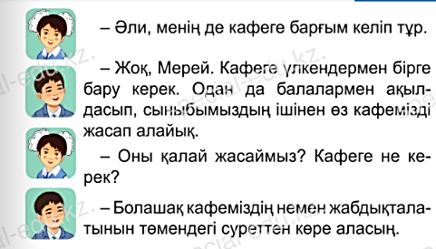


Slide 5
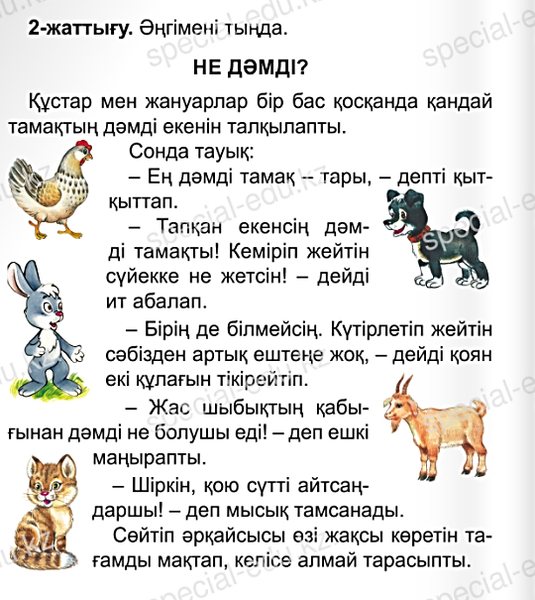

Slide 6

ТАПСЫРМА
Тауық, тары, мысық, сүйек
сөздерін буынға бөліп жаз.

Slide 7

Өзіңді тексер!
Та - уық, та - ры, мы - сық, сүй – ек.

Slide 8
3 – жаттығу. Сөйлемдерді көшіріп жаз.
Тары адам ағзасына пайдалы. Тарыдан түрлі тағамдар жасалады.
Сөйлемдегі сөздердің буын санын анықта.

Slide 9
ТАПСЫРМА
Төменде берілген буындардан сөз құра.
те
рек
кә
мек
зе
рек
зер
кө
теп
де

Slide 10
Өзіңді тексер!
терек
зерек
кәде
мектеп
зерде
көмек

Slide 11
«Дұрыс», «дұрыс емес» ойыны
Дауысты дыбыс сөз басында келгенде
жеке өзі буын құрай алады.
2. Буында мағына болады.
3. Сөзде қанша дауысты дыбыс болса,
сонша буын болады.
4. Мына сөздер буынға дұрыс бөлінген:
та – қта, қал – ам, сур – ет, то - й
5. «Қарлығаш» сөзінде 3 буын бар.

